Slide 1
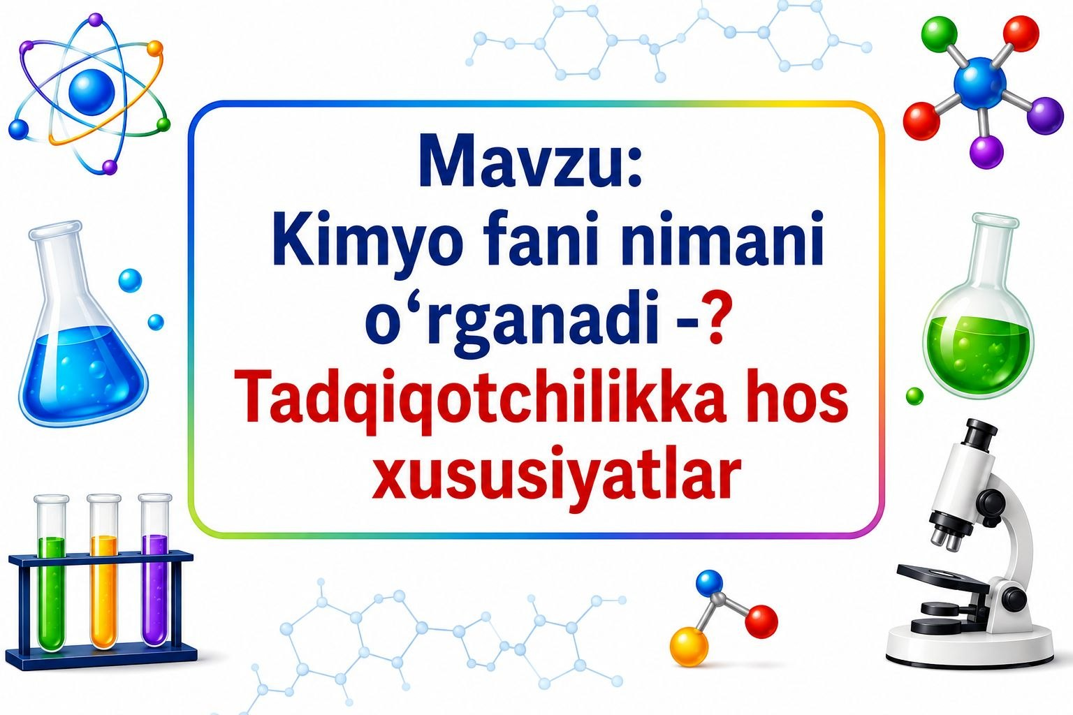


Slide 2
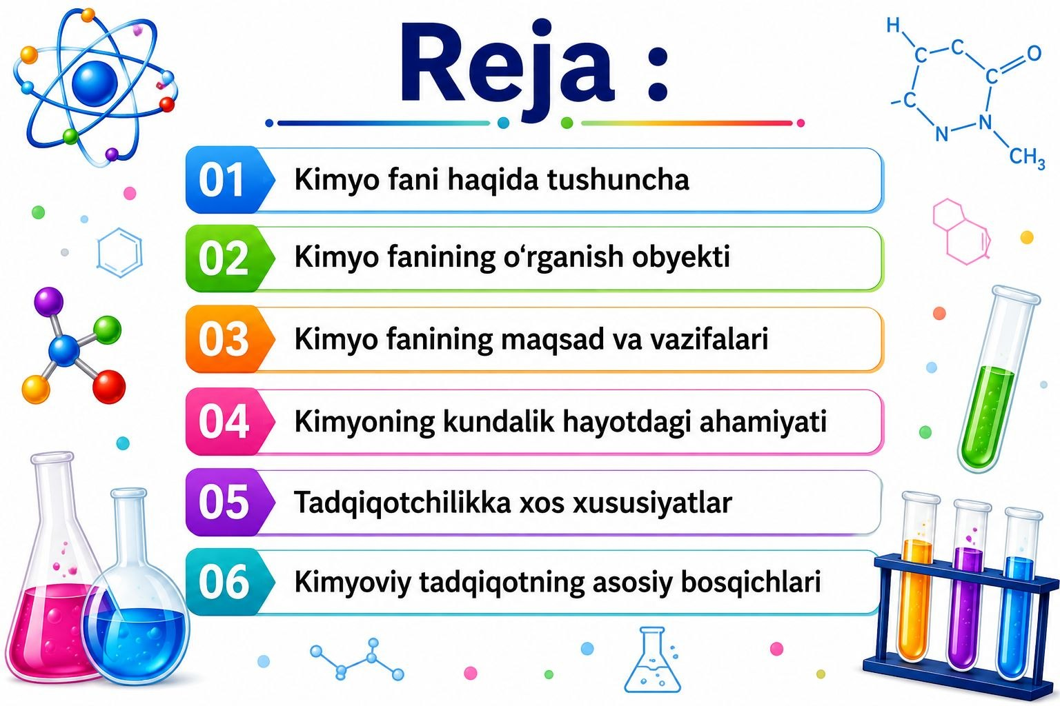

Slide 3
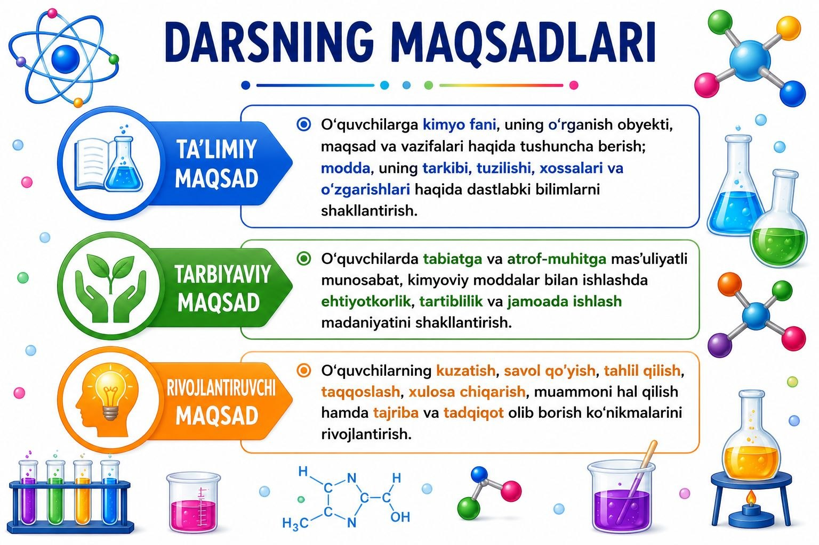

Slide 4
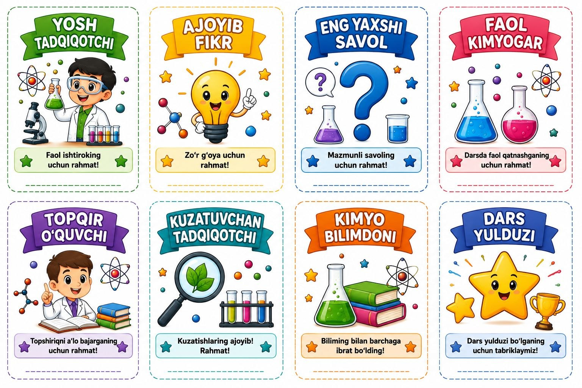
Rag‘bat kartochkalari

Slide 5
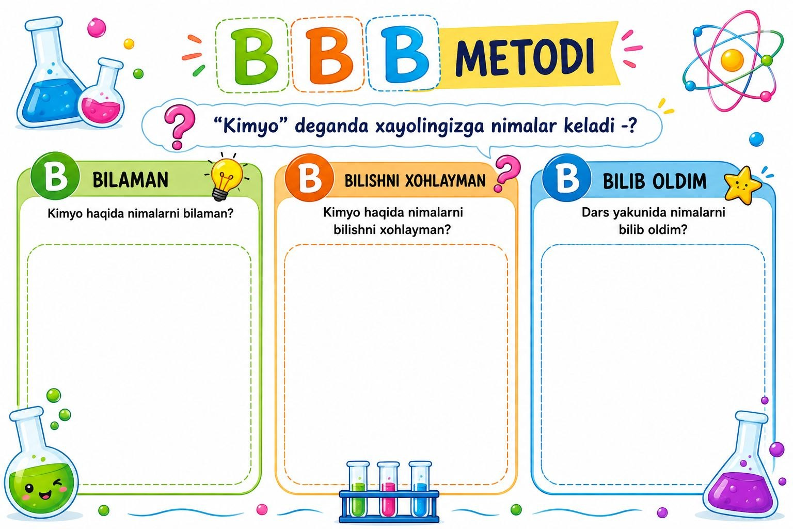

Slide 6
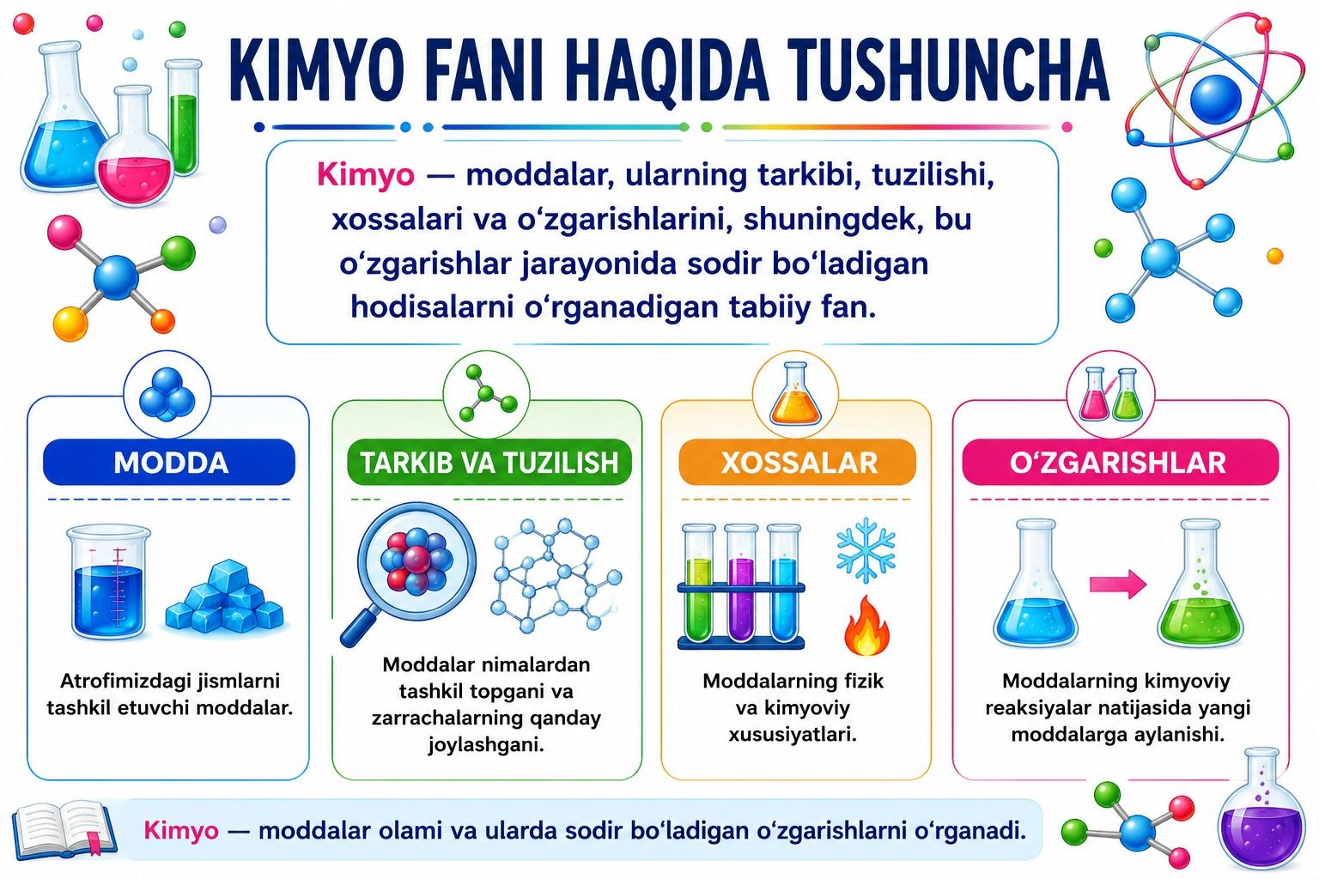

Slide 7
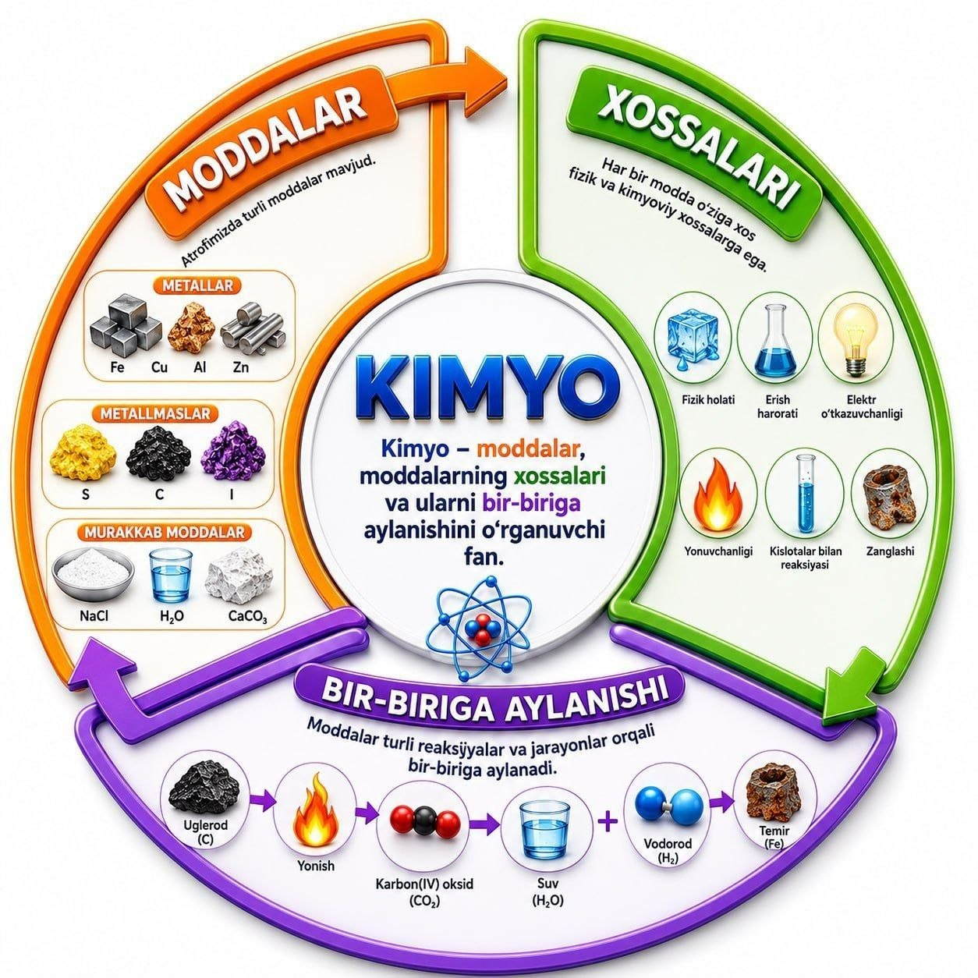

Slide 8
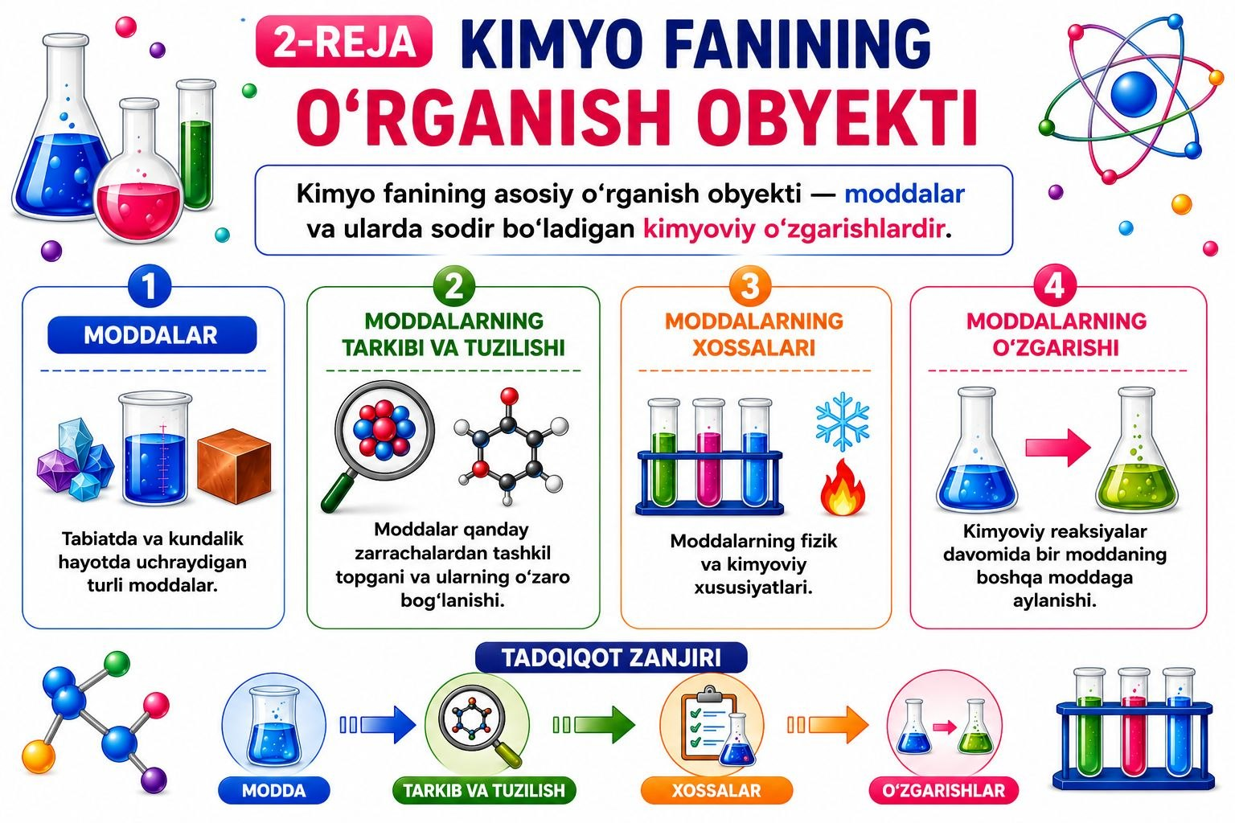

Slide 9
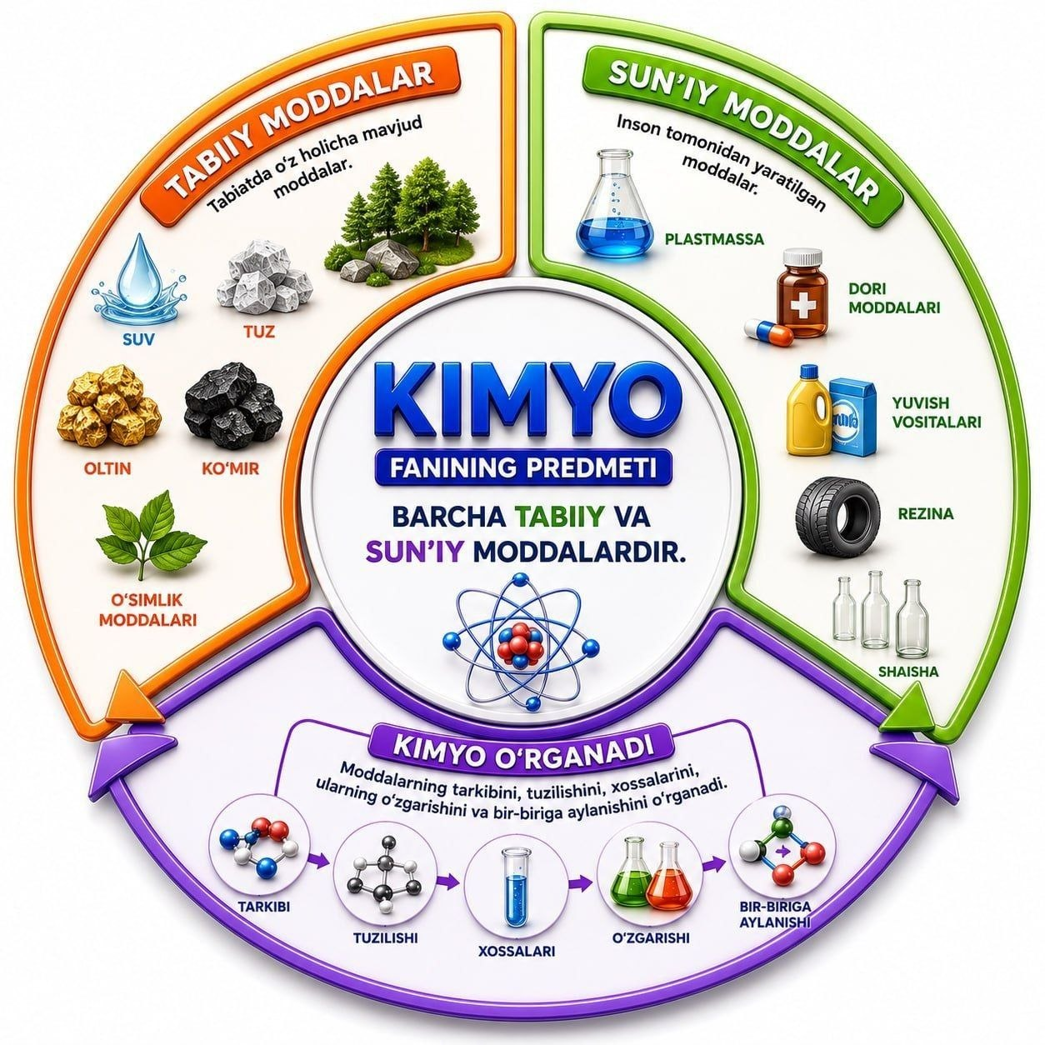

Slide 10
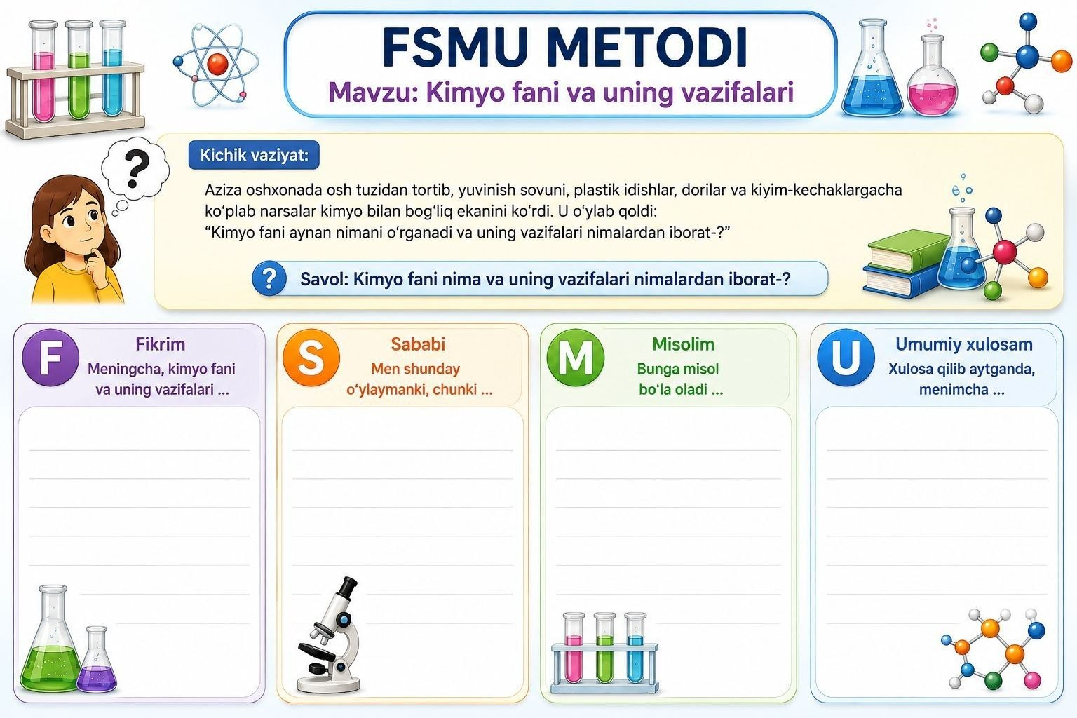

Slide 11
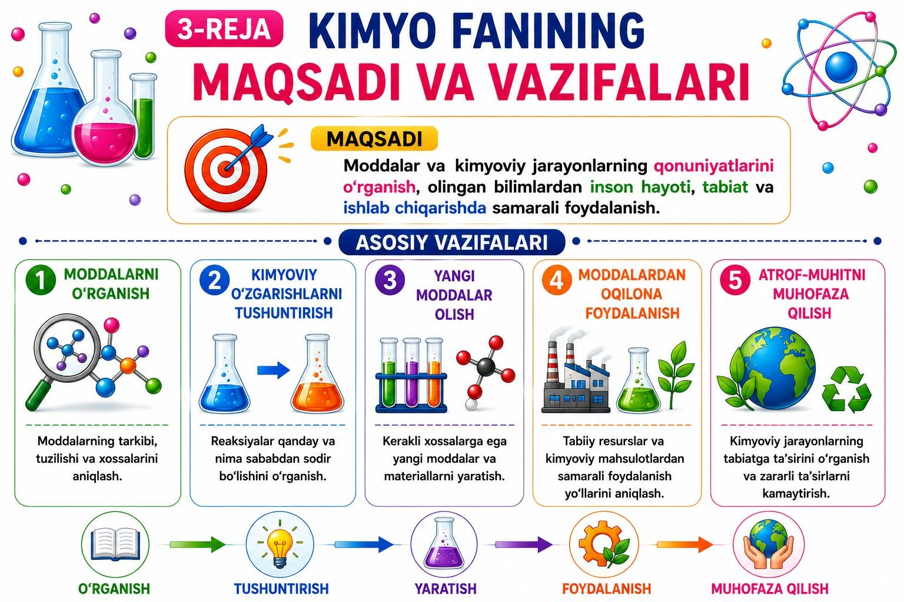

Slide 12
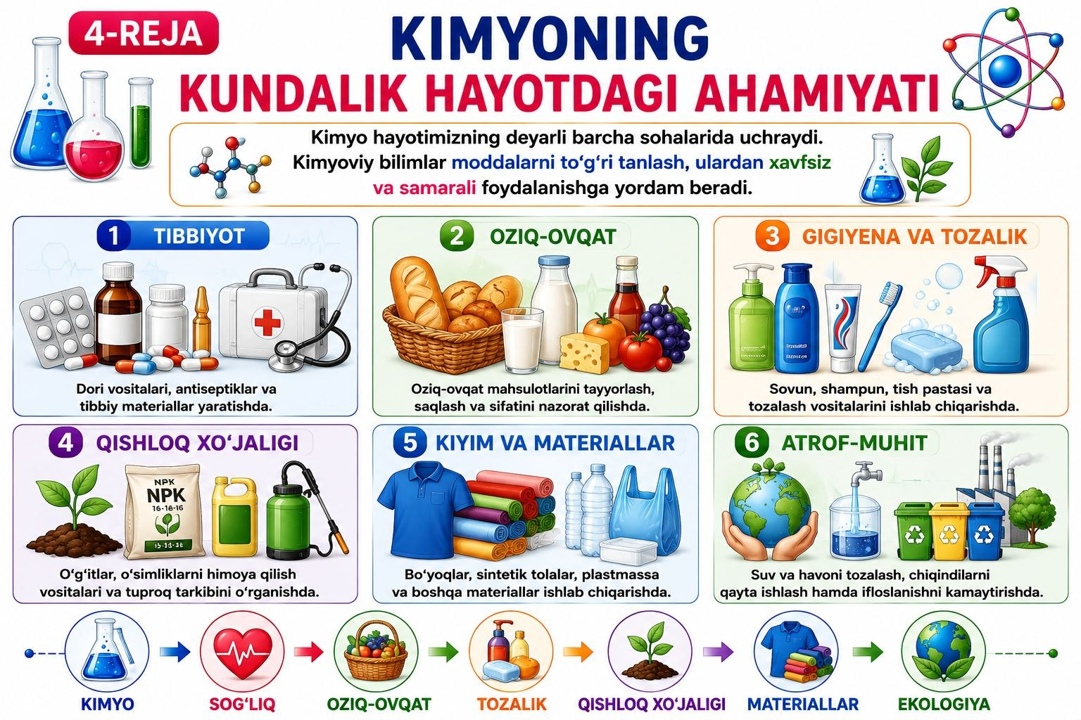

Slide 13
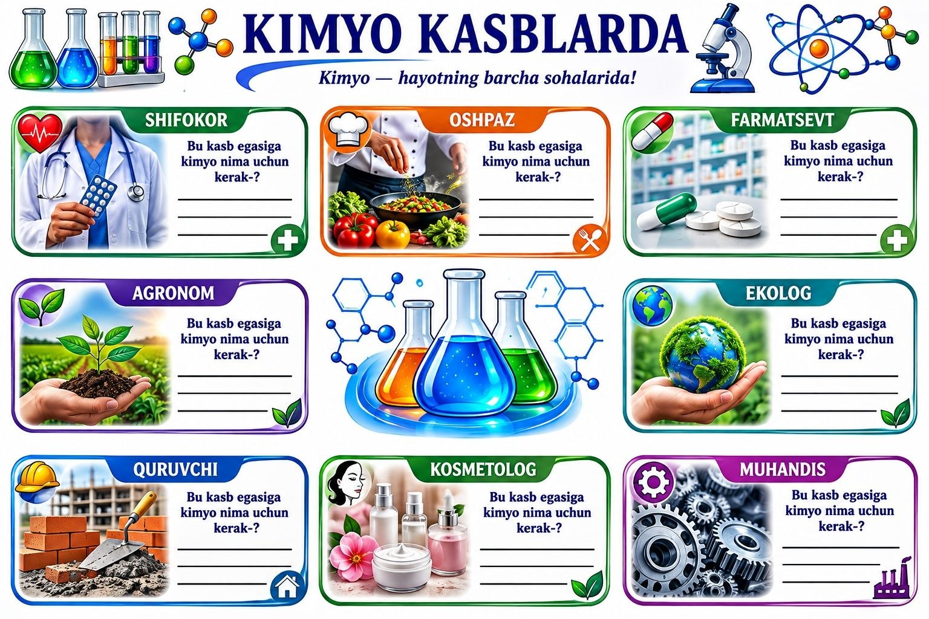
Notes:
O‘quvchilarni kichik guruhlarga bo‘ling,ularga kimyo fanini kundalik faoliyatimiz bilan bog’liq bo’lgan klaster metodi shablonlarini tarqating,to’ldirish uchun 8 daqiqa vaqt bering,jami 9 xil shablon berilgan.

Slide 14
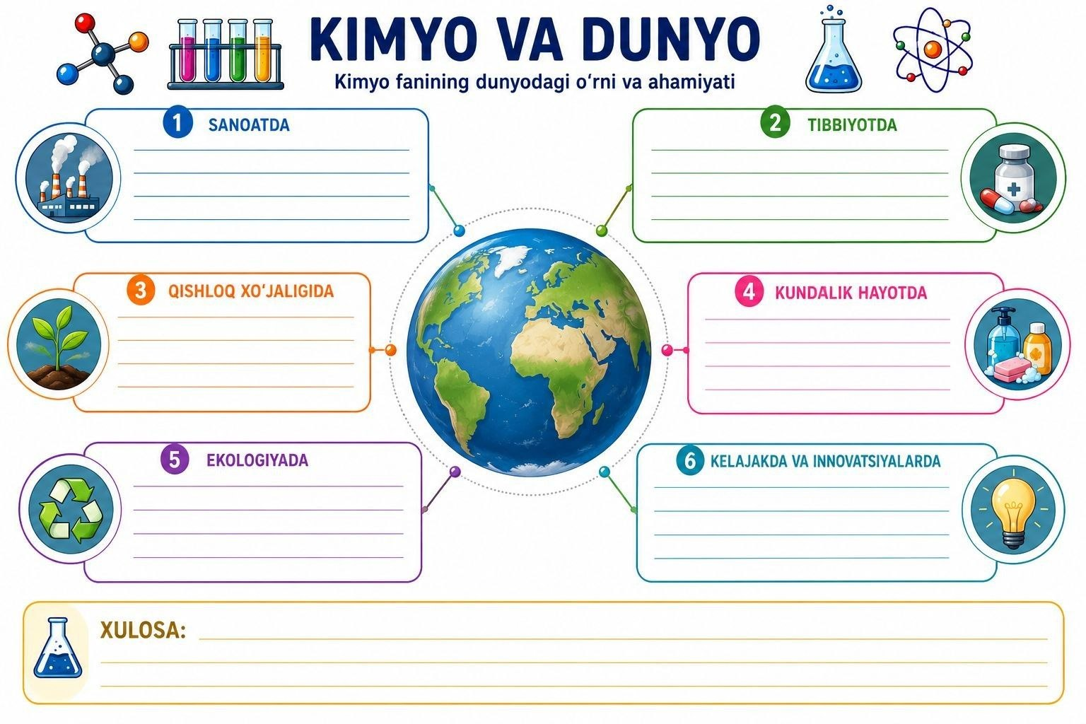

Slide 15
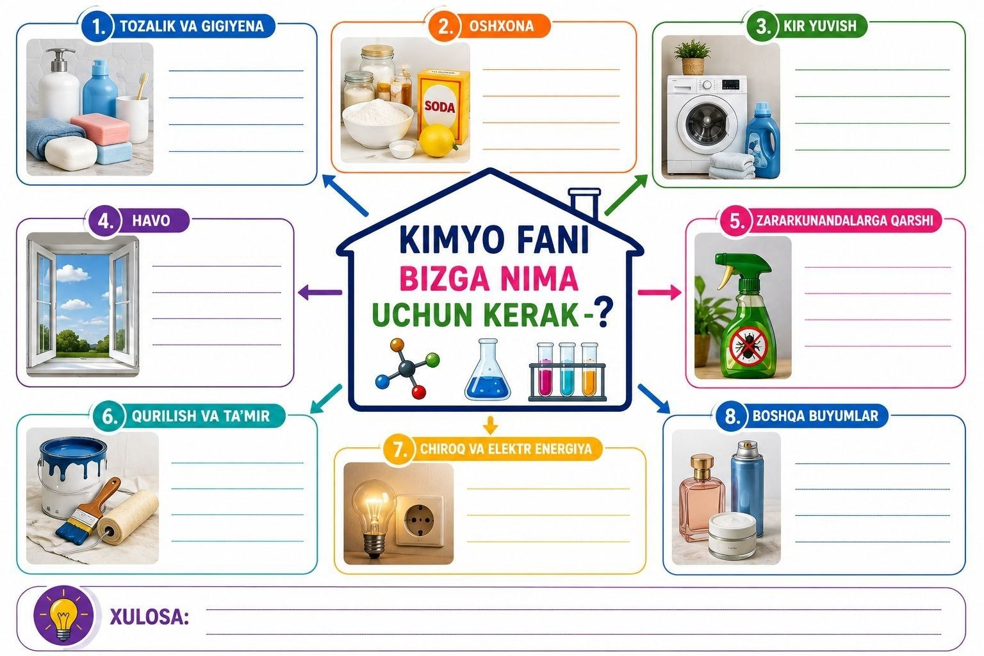

Slide 16
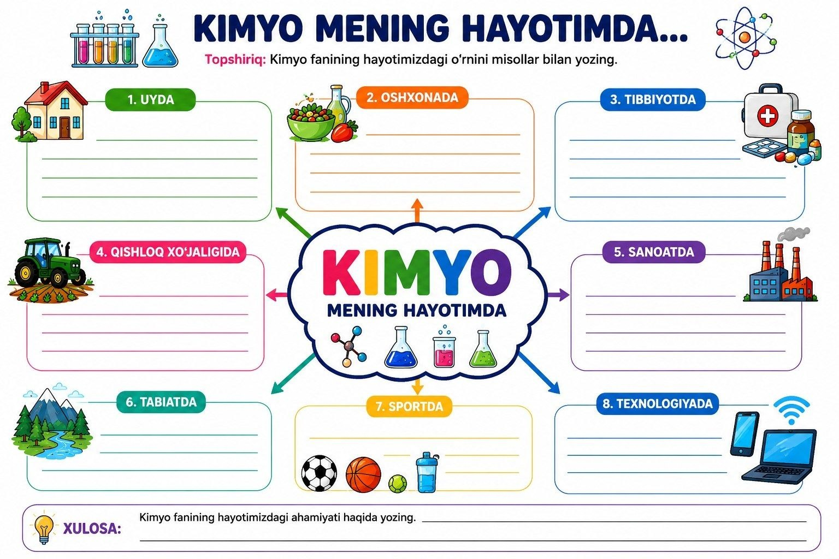

Slide 17
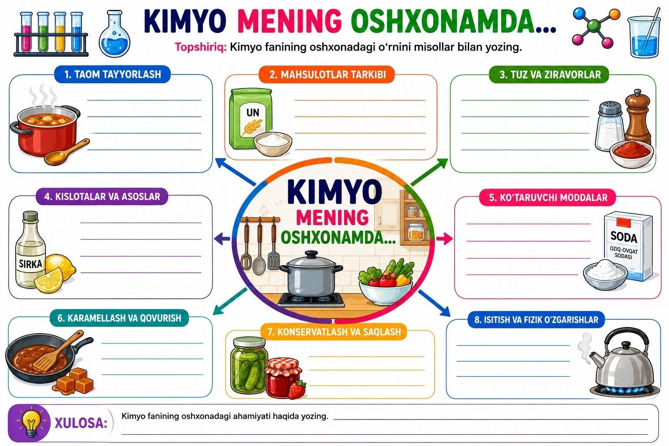

Slide 18
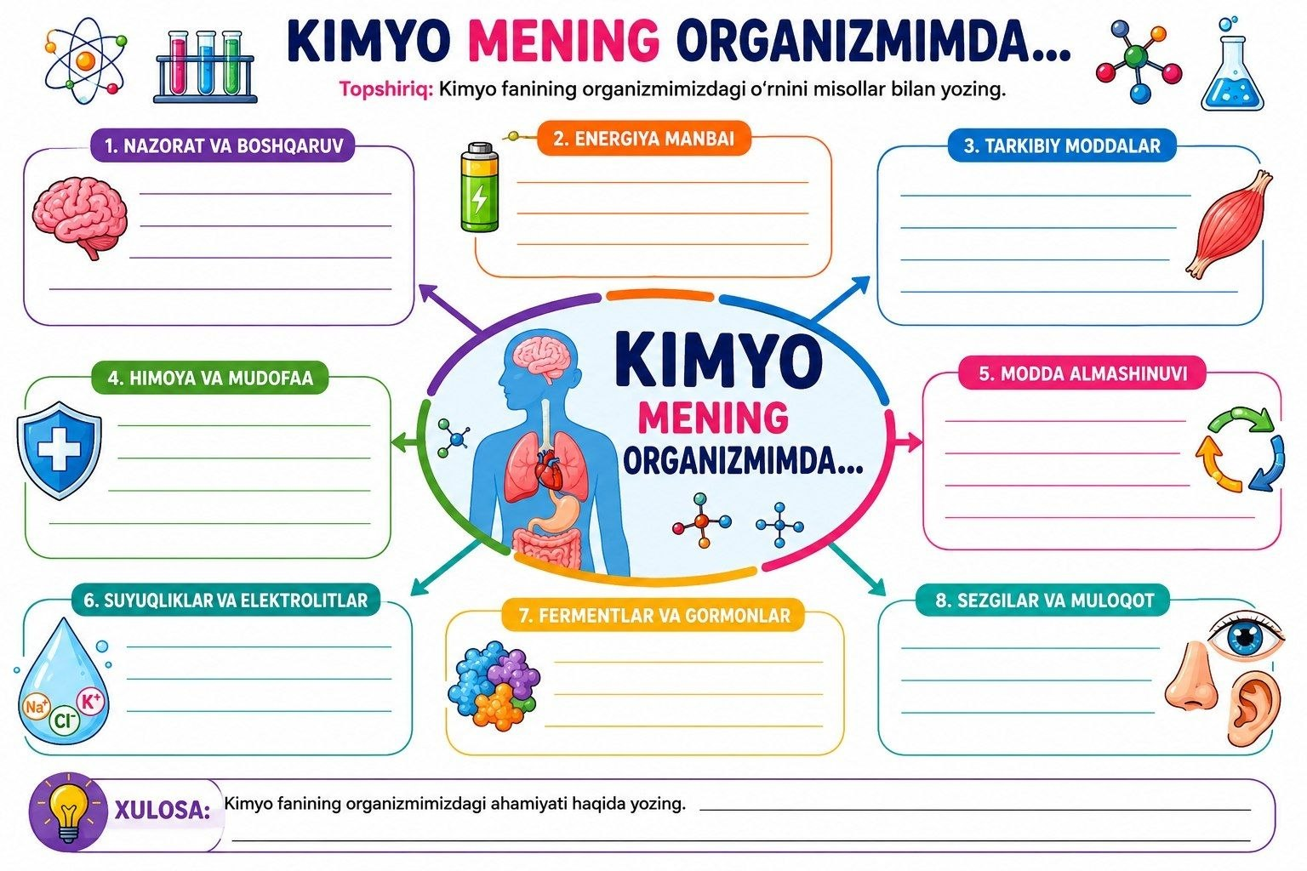

Slide 19
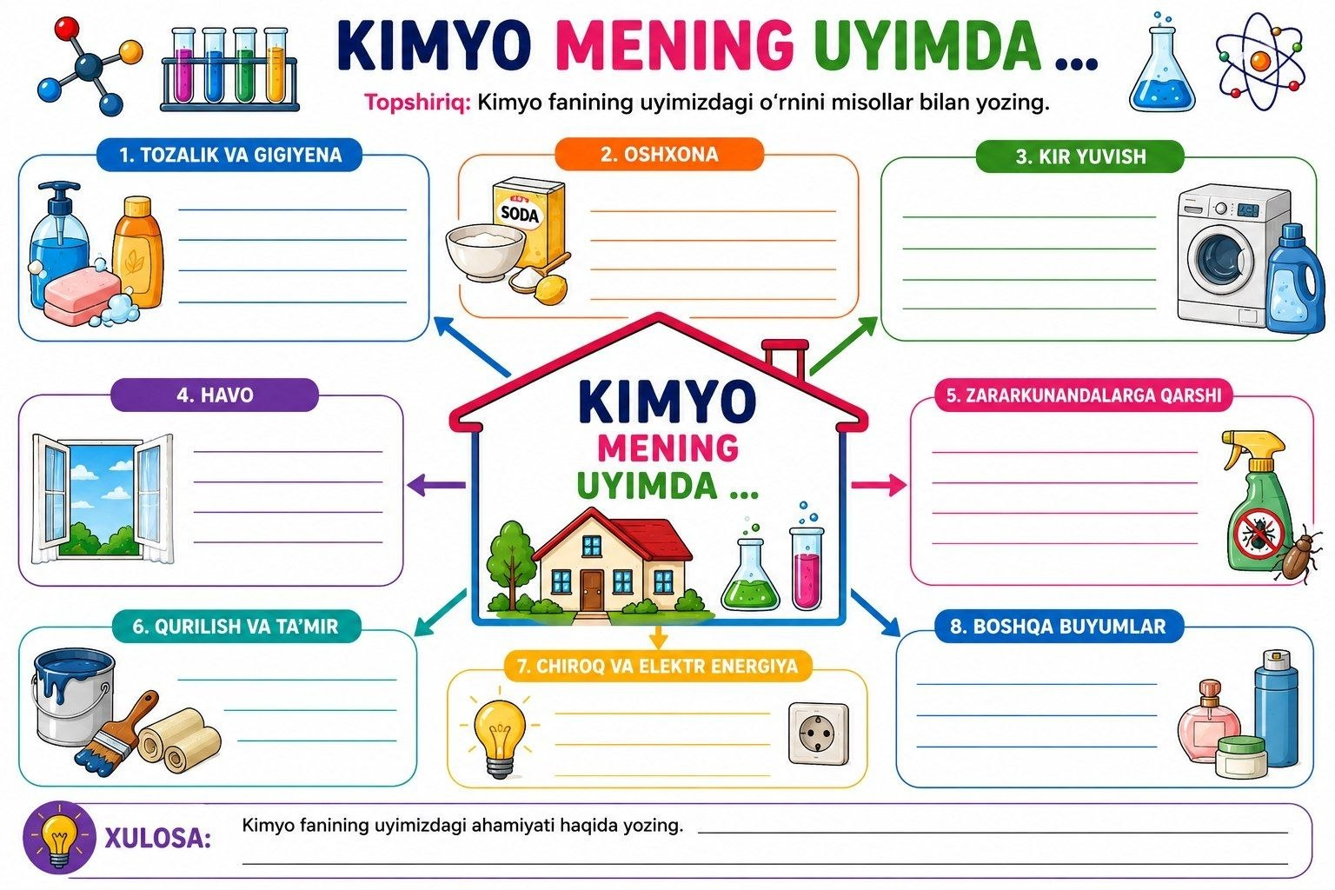

Slide 20
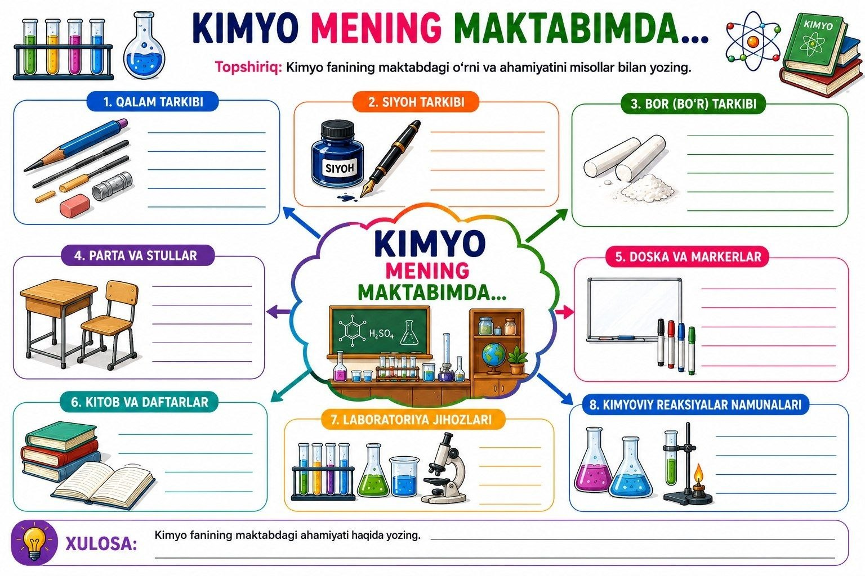
Notes:
Barcha guruhlar berilgan shablonlarni to’ldirib bo’lishgach o’qituvchi umumlashtiradi,kimyo fani bizning hayotimizning hamma sohalarida kerak ekanligini tushuntiradi.

Slide 21


Slide 22
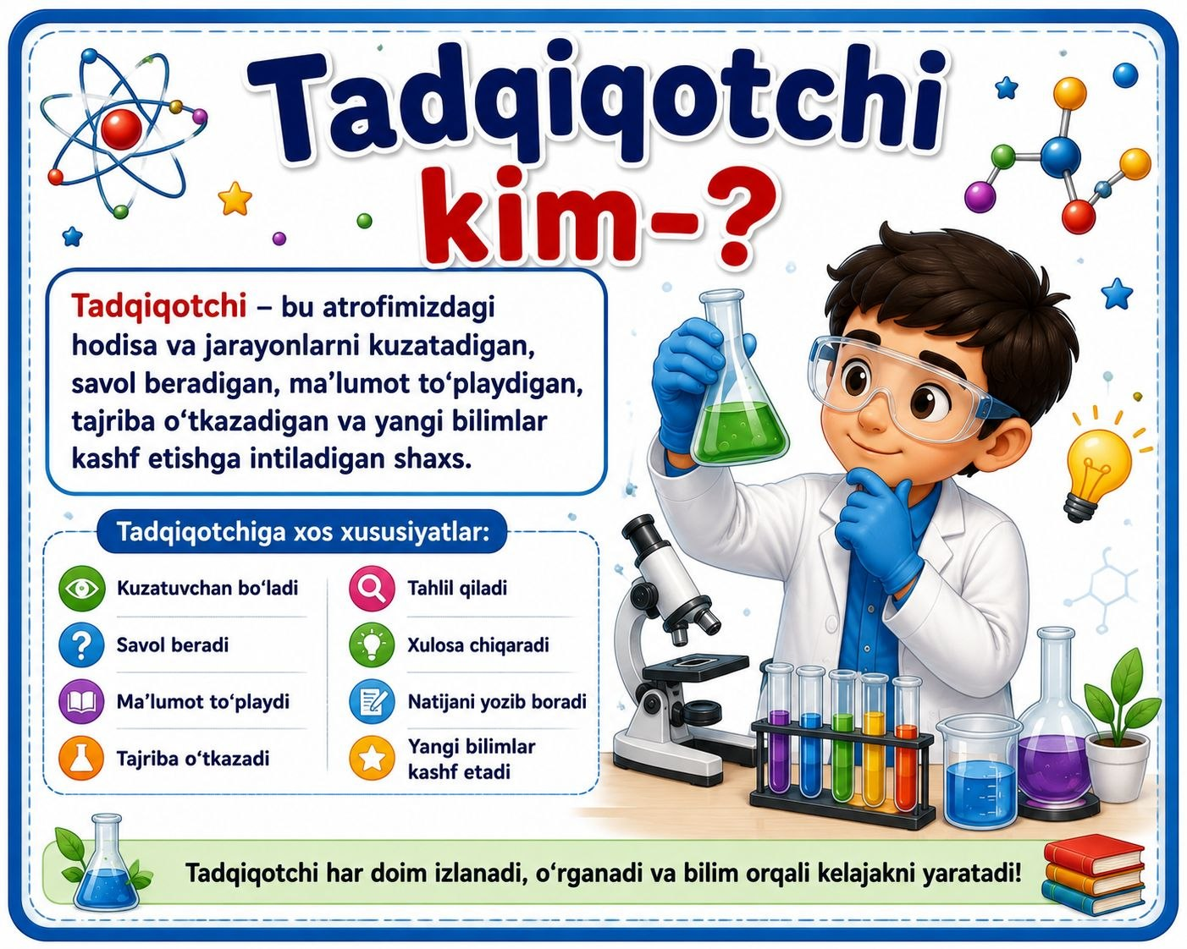

Slide 23
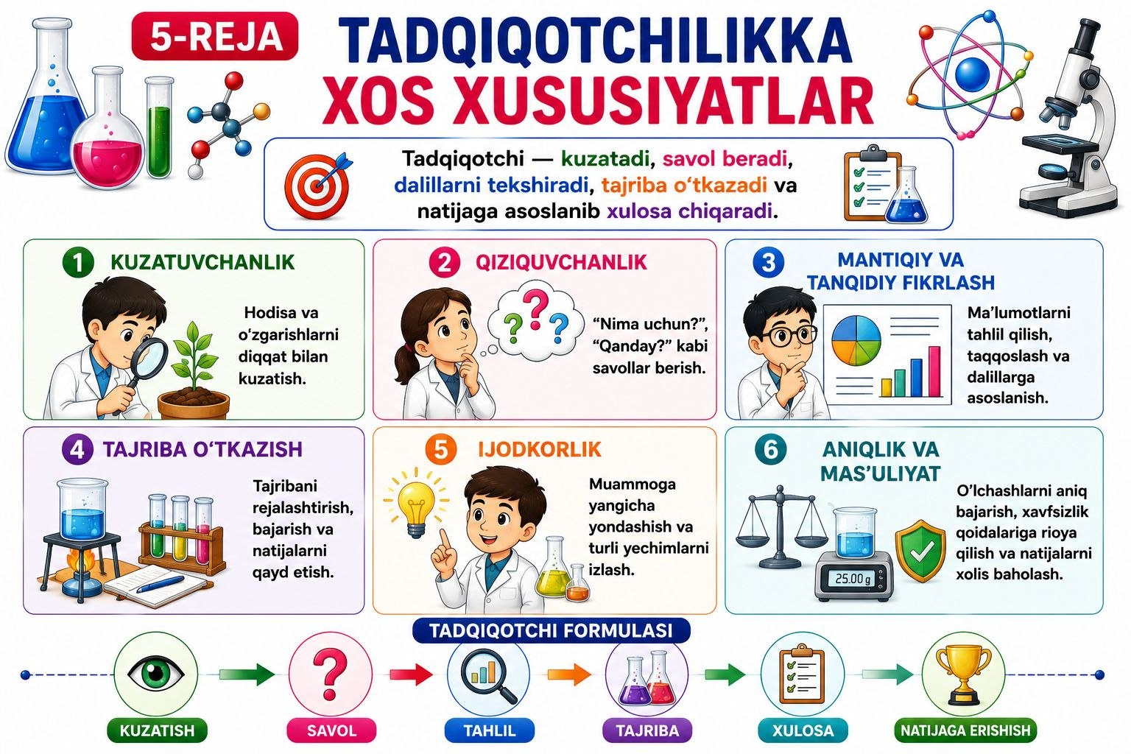

Slide 24
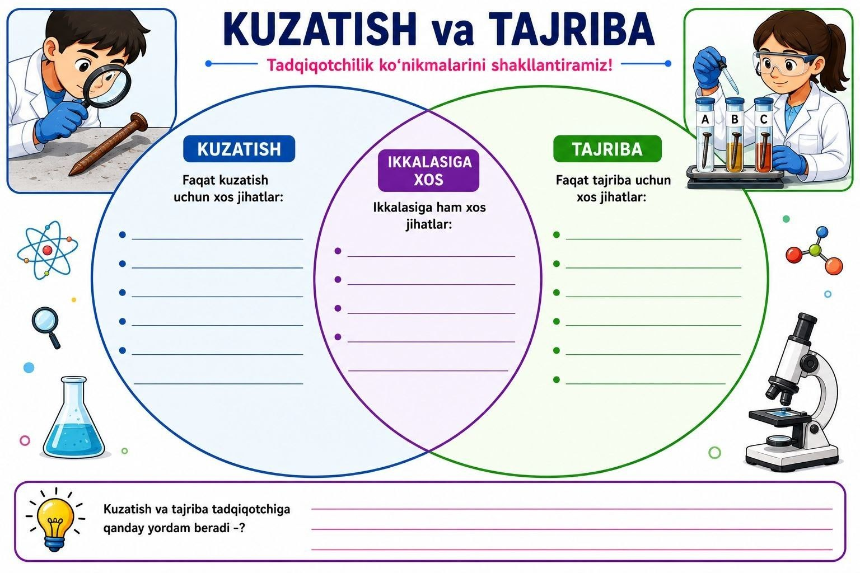
Notes:
O’quvchilarni 3ta guruhga bo’lib oling,ularga quyidagi uch xil shablonlarni tarqating,to’ldirish uchun 5 daqiqa vaqt bering

Slide 25
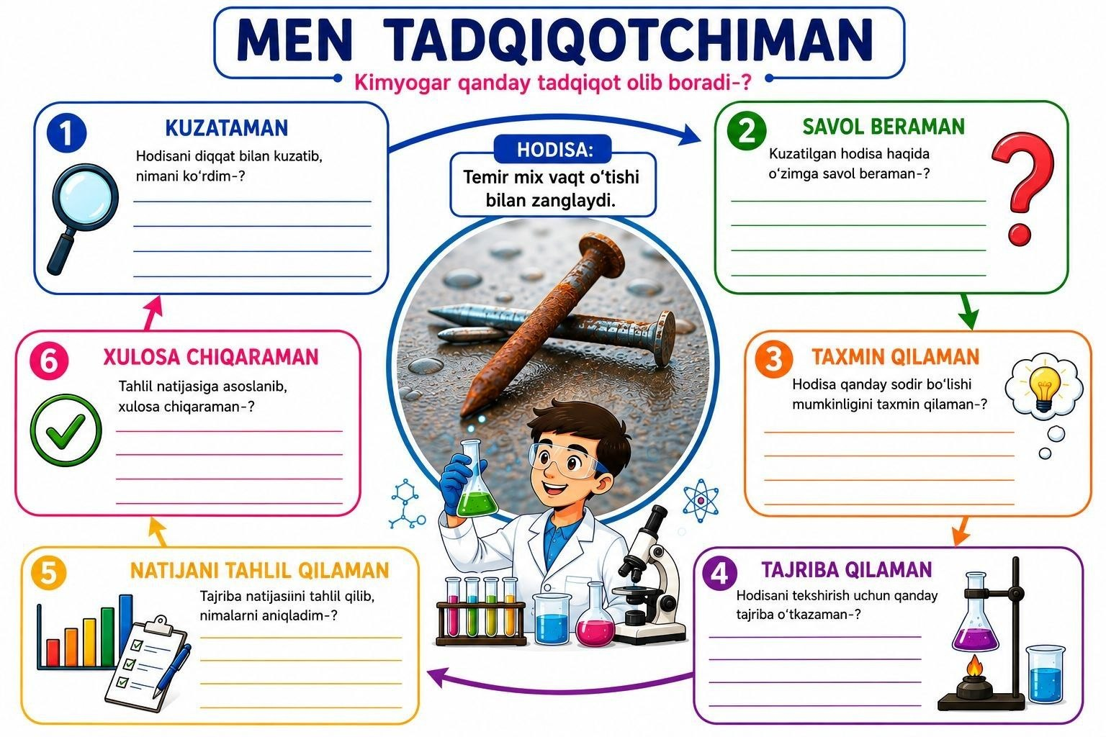

Slide 26
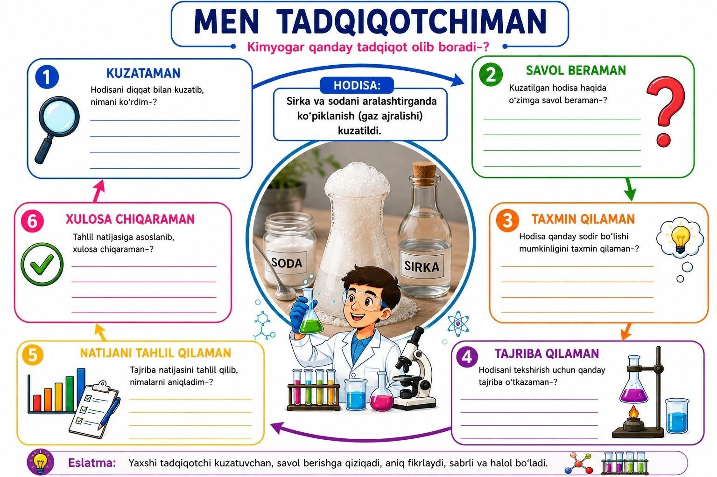

Slide 27
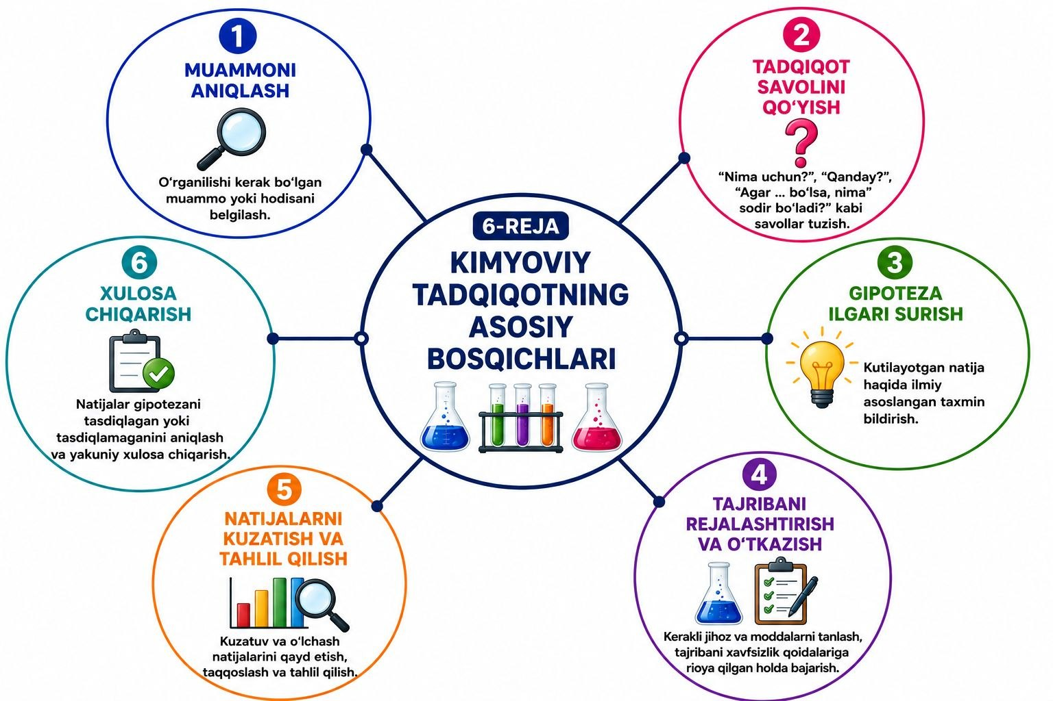

Slide 28
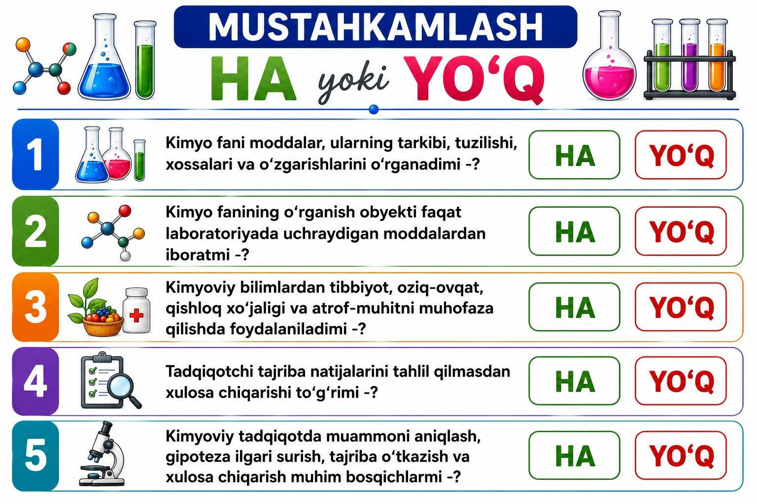

Slide 29
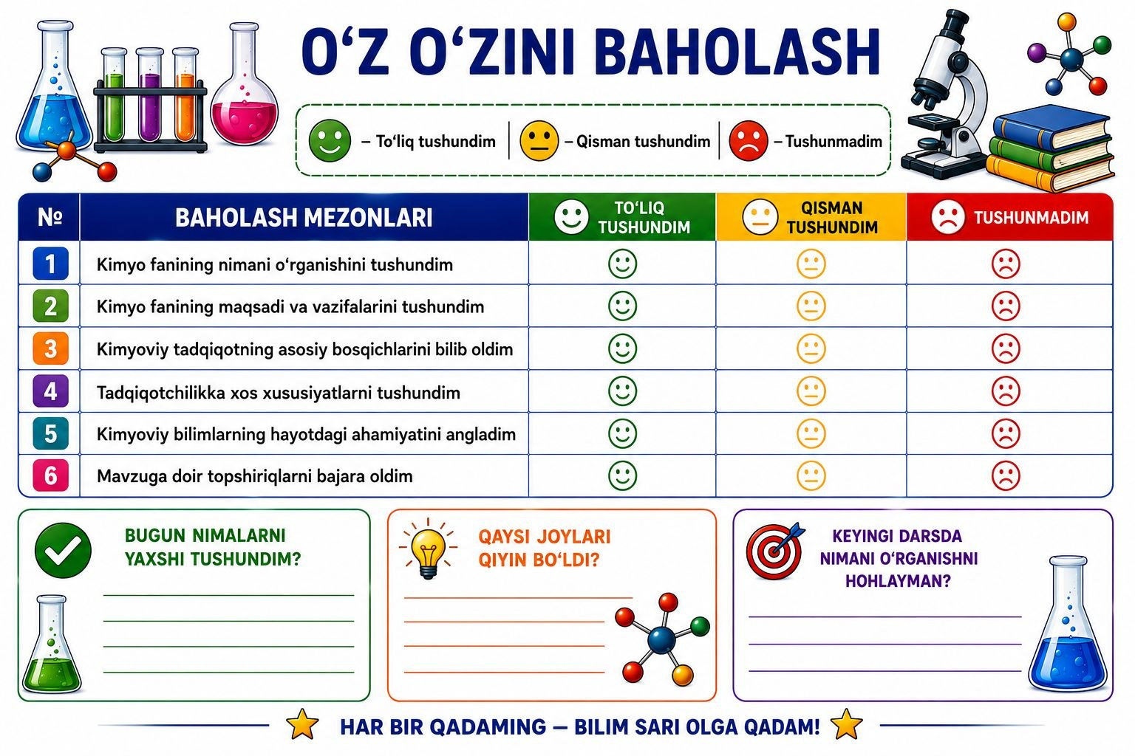

Slide 30
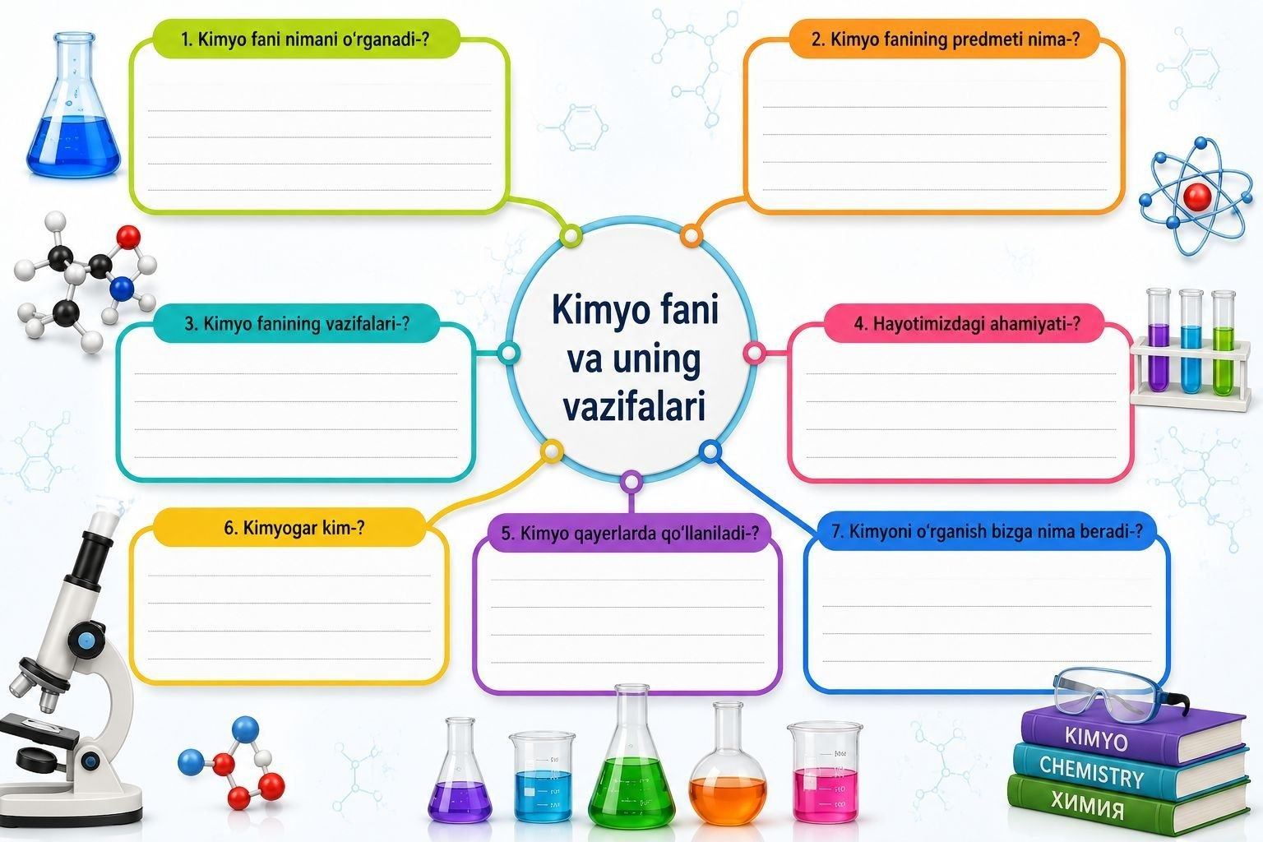
O’quvchilarga ushbu klaster shabloni tarqatiladi

Slide 31
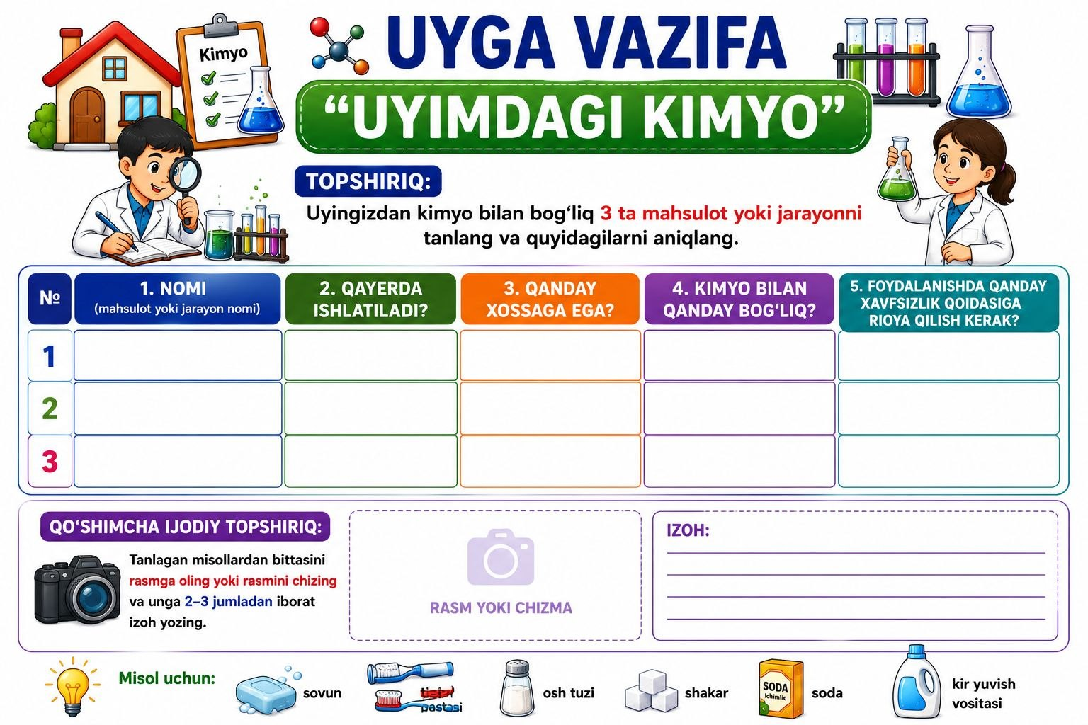

Slide 32


